Slide 1
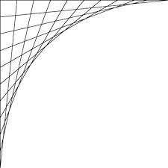
Web Paint
לצייר מעולם לא היה פשוט כל כך

Slide 2
מי אנחנו?
שלושה בוגרים של תכנית הסייבר
כולם בעלי ניסיון בפיתוח רשתי
לפעמים גם אוהבים לקשקש בצייר

Slide 3
אנחנו מציעים פתרון
נוח, מהיר וחסכוני במקום
שמספק חלופה מצוינת לפתרונות הקיימים

Slide 4
כל קו, צורה או תנועת עכבר
מיוצגים על ידי רכיבי (div) בדפדפן
זאת בניגוד לשתי השיטות המובילות
היום בתחום, SVG ו- Canvas

Slide 5
ציירשת נכתב לחלוטין בעזרת HTML, CSS
ו – jQuery
בלי צורך להשתמש בכלים צד-שלישי,
ניתן להבטיח שתוכלו לצייר להנאתכם בכל מערכת הפעלה
ובדפדפנים פופולריים

Slide 6
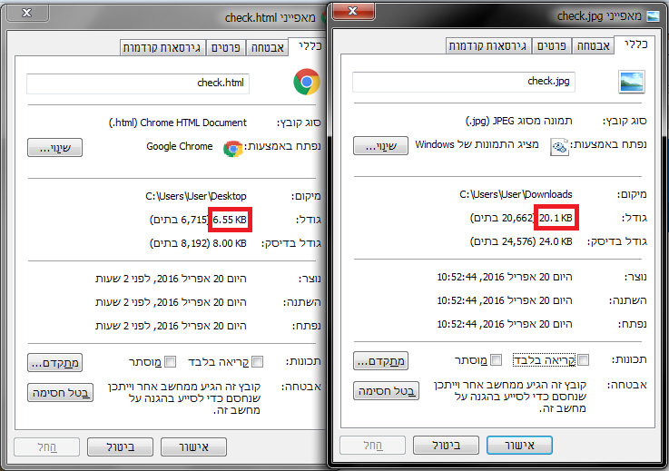

כפי שניתן לראות, את אותה התמונה
הצלחנו להציג בהרבה פחות מקום,
יתרון נוסף של Web paint
על פני תוכנות צייר קלאסיות

Slide 7
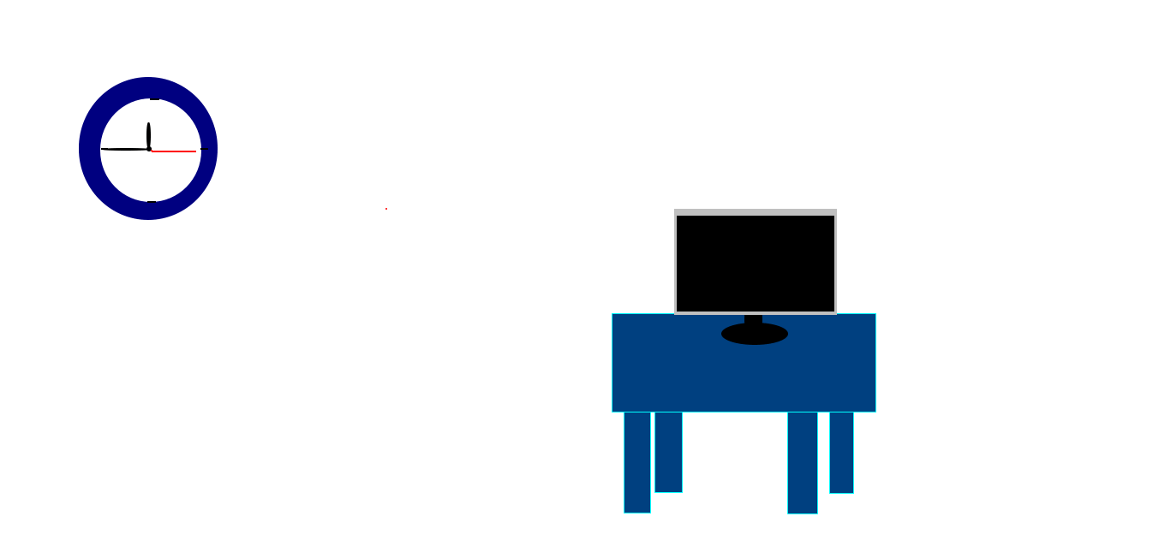
הנה כמה ציורים שהכנו לכם..

Slide 8


Slide 9


